Slide 1
PROGRAM KEPUTUSAN UDARA LAYAK DIHIRUP MANUSIA ATAU TIDAK
Bimo Adrian Septianto M0517011
Fauzivy Reggiswarashari M0517016
Prada Ari Pangestu M0517040
Wafirotul Laila M0517048

Slide 2
INPUT (beserta variabel linguistik)
Kadar gas CO
Rendah
Sedang
Tinggi
Kadar gas SO2
Rendah
Sedang
Tinggi
Kadar polutan PM10
Rendah
Sedang
Tinggi

Slide 3
Alasan Memilih Parameter
Pemilihan ketiga parameter CO, SO2, PM10 untuk pencemaran udara ini karena berdasar keputusan Kepala Bapedal No 107 Tahun 1997 Tentang perhitungan dan pelaporan serta informasi indeks standar pencemar udara bahwa dari penelitian nilai dari ketiga parameter di atas, merupakan zat dengan kadar yang paling tinggi di udara. Urutan tingkat bahaya dari ketiga parameter di atas adalah CO, SO2, dan terakhir PM10. Sumbernya didapatkan dari jurnal di mana ketiga parameter di atas yang paling berpengaruh untuk manusia dan meski kadar CO dan SO2 jarang ditemui, akan tetapi ketika menyerang manusia menyebabkan bahaya fatal.

Slide 4
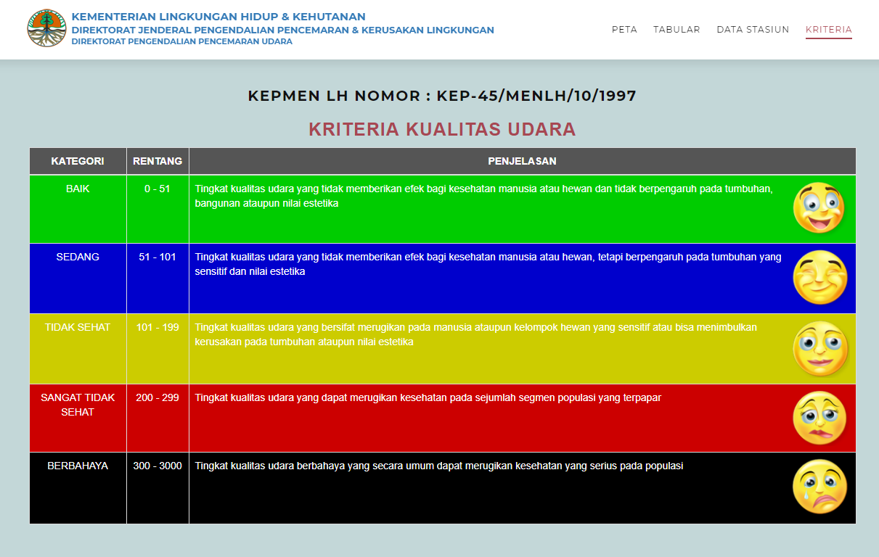
OUTPUT
Kelayakan Udara

Slide 5
Sumber Penentuan Rentang Fungsi Keanggotaan
Rentang fungsi keanggotaan didapatkan dari Website Kementrian Lingkungan Hidup dan Kehutanan dan juga dari Keputusan Kepala Badan Pengendalian Dampak Lingkungan dengan 5 skala yaitu baik, sdang, tidak sehat, sangat tidak sehat, dan berbahaya. Akan tetapi kami menyederhanakan rentang tersebut menjadi hanya 3 skala. yang terdiri dari skala baik, sedang, dan tidak sehat.

Slide 6

Tabel setelah revisi
$$μRendahCO \left\{\begin{aligned}1;0≤x ≤5 \\ \frac{7−x}{2}; 5<x<7 \\ 0;x<0 dan x≥7 \end{aligned}\right.$$
$$μSedangCO\left\{\begin{aligned} 0;x≤5 dan x≥17 \\ \frac{x−5}{2};5<x<7 \\ \frac{15−x}{2}; 15<x<17 \\ 1; 7≤x≤15\end{aligned}\right.$$
$$μTinggiCO \left\{\begin{aligned}1;x≥17 \\ \frac{x−17}{2}; 15<x<17 \\ 0;x≤15\end{aligned}\right.$$
Kadar Gas CO | Tingkatan Fuzzy | Nilai (g/m³)
 | Rendah | 0-7
 | Sedang | 5-17
 | Tinggi | 15-34

Slide 8
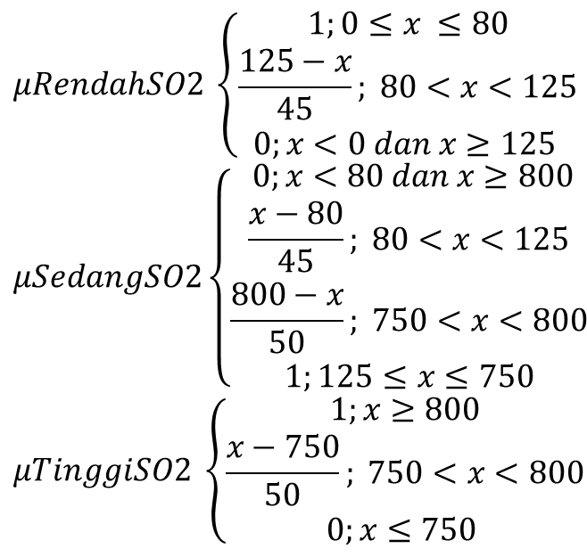
Tabel setelah revisi
$$μRendahSO2 \left\{\begin{aligned}1;0≤x ≤80 \\ \frac{125−x}{45}; 80<x<125 \\ 0;x<0 dan x≥125 \end{aligned}\right.$$
$$μSedangSO2\left\{\begin{aligned} 0;x<80 dan x≥800 \\ \frac{x−80}{45}; 80<x<125 \\ \frac{800−x}{50}; 750<x<800 \\ 1;125≤x≤750\end{aligned}\right.$$
$$μTinggiSO2 \left\{\begin{aligned}1;x≥800 \\ \frac{x−750}{50}; 750<x<800 \\ 0;x≤750 \end{aligned}\right.$$
Kadar Gas SO2 | Tingkatan Fuzzy | Nilai (g/m³)
 | Rendah | 0 – 125
 | Sedang | 80 - 800
 | Tinggi | 750 - 1600

Slide 10

Tabel setelah revisi
$$μRendahPM10 \left\{\begin{aligned}1;0≤x ≤50 \\ \frac{120−x}{70}; 50<x<120 \\ 0;x<0 dan x≥120 \end{aligned}\right.$$
$$μSedangPM10\left\{\begin{aligned} 0;x≤50 dan x≥370 \\ \frac{x−50}{70}; 50<x<120 \\ \frac{370−x}{20}; 350<x<370 \\ 1;120≤x≤350\end{aligned}\right.$$
$$μTinggiPM10 \left\{\begin{aligned}1;x≥370 \\ \frac{x−350}{20}; 350<x<370 \\ 0;x≤350 \end{aligned}\right.$$
Kadar Polutan PM10 | Tingkatan Fuzzy | Nilai (g/m3)
 | Rendah | 0 – 120
 | Sedang | 50 - 370
 | Tinggi | 350 - 420

Slide 12
RULE
No | CO | SO₂ | PM₁₀ | Level
1 | Rendah | Rendah | Rendah | 1
2 | Rendah | Rendah | Sedang | 1
3 | Rendah | Rendah | Tinggi | 2
4 | Rendah | Sedang | Rendah | 1
5 | Rendah | Sedang | Sedang | 1
6 | Rendah | Tinggi | Rendah | 2
7 | Sedang | Rendah | Rendah | 1
8 | Rendah | Sedang | Tinggi | 2
9 | Rendah | Tinggi | Sedang | 2
10 | Sedang | Rendah | Sedang | 2
11 | Sedang | Rendah | Tinggi | 2
12 | Sedang | Sedang | Rendah | 2
13 | Sedang | Sedang | Sedang | 2

Slide 13
No | CO | SO₂ | PM₁₀ | Level
14 | Sedang | Tinggi | Rendah | 2
15 | Tinggi | Rendah | Rendah | 2
16 | Tinggi | Rendah | Sedang | 2
17 | Tinggi | Sedang | Rendah | 2
18 | Rendah | Tinggi | Tinggi | 3
19 | Sedang | Sedang | Tinggi | 3
20 | Sedang | Tinggi | Sedang | 3
21 | Sedang | Tinggi | Tinggi | 3
22 | Tinggi | Rendah | Tinggi | 3
23 | Tinggi | Sedang | Sedang | 3
24 | Tinggi | Sedang | Tinggi | 3
25 | Tinggi | Tinggi | Rendah | 3
26 | Tinggi | Tinggi | Sedang | 3
27 | Tinggi | Tinggi | Tinggi | 3

Slide 14
PENALARAN FUZZY
Penalaran fuzzy yang digunakan untuk melakukan proses defuzzifikasi sehingga mendapatkan nilai tunggal. Penalaran fuzzy yang digunakan yaitu metode Tsukamoto.

Slide 15
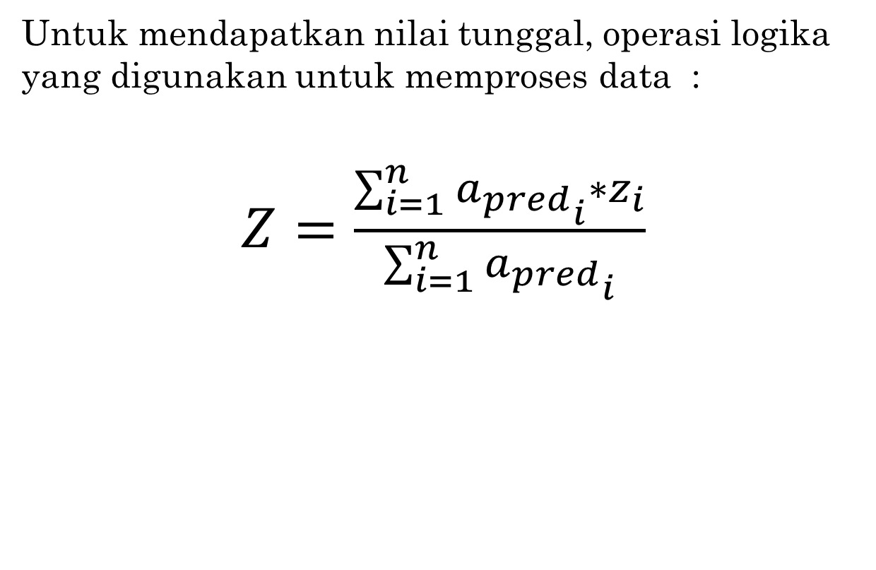
TSUKAMOTO
Untuk mendapatkan nilai tunggal, operasi logika yang digunakan untuk memproses data :
$Z=\frac{\sum_{i=1}^{n}{{a_{pred}}_{i}∗z_{i}}}{\sum_{i=1}^{n}{{a_{pred}}_{i}}}$

Slide 16

Output
$$μBaikISPU \left\{\begin{aligned}1;0≤x ≤50 \\ \frac{100−x}{50}; 50<x<100 \\ 0;x<0 dan x≥100 \end{aligned}\right.$$
$$μSedangISPU\left\{\begin{aligned} 0;x≤50 dan x≥200 \\ \frac{x−50}{50}; 50<x<100 \\ \frac{200−x}{50}; 150<x<200 \\ 1;100≤x≤150\end{aligned}\right.$$
$$μTidakSehatISPU \left\{\begin{aligned}1;x≥200 \\ \frac{x−150}{50}; 150<x<200 \\ 0;x≤150 \end{aligned}\right.$$
Output | Tingkatan Fuzzy | Nilai ISPU
 | Baik | 0 – 100
 | Sedang | 100 - 200
 | Tidak sehat | 200 - 300

Slide 17
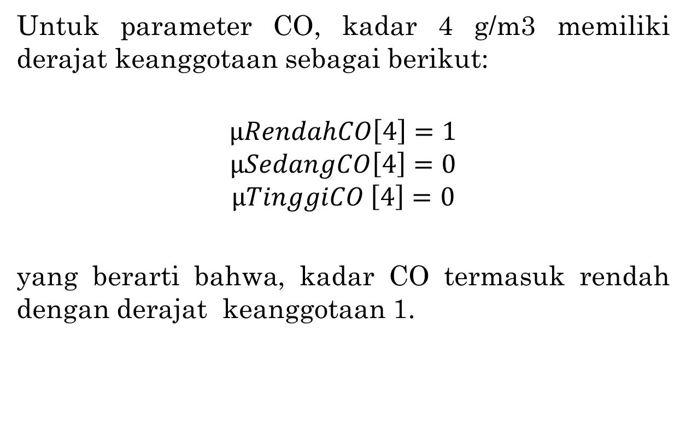
Output Contoh Perhitungan Manual
Untuk parameter CO, kadar 4 g/m3 memiliki derajat keanggotaan sebagai berikut:
$$µRendahCO\left[4\right]=1$$
$$µSedangCO\left[4\right]=0$$
$$µTinggiCO \left[4\right]=0$$
yang berarti bahwa, kadar CO termasuk rendah dengan derajat keanggotaan 1.

Slide 18
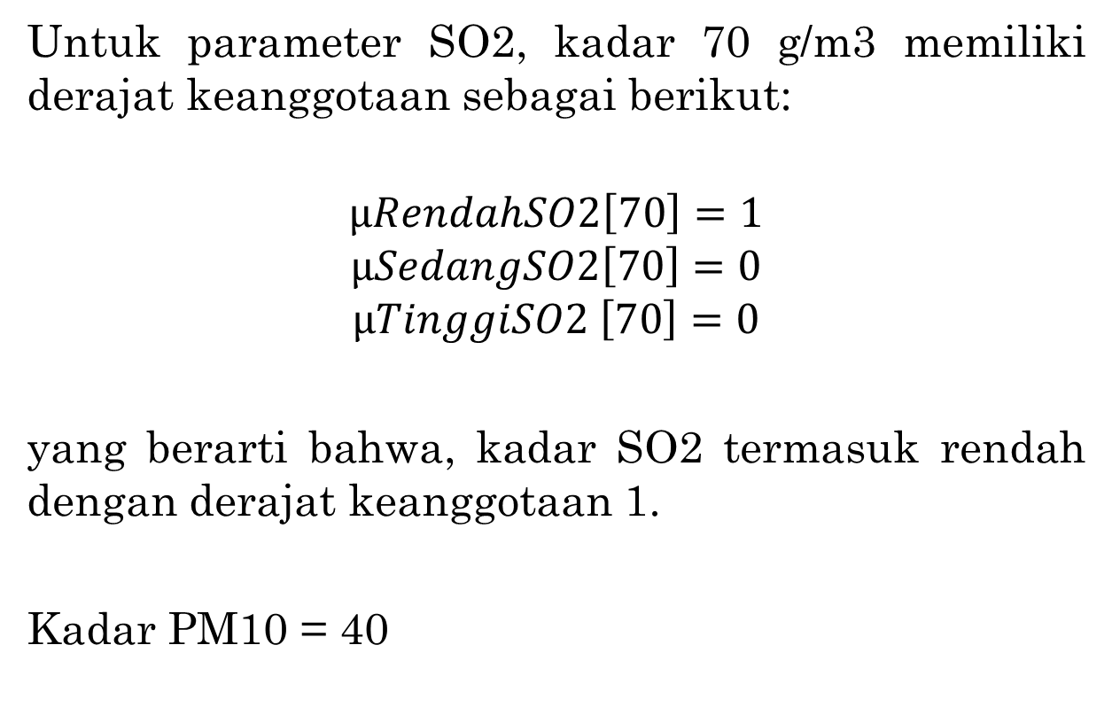
Untuk parameter SO2, kadar 70 g/m3 memiliki derajat keanggotaan sebagai berikut:
$$µRendahSO2\left[70\right]=1$$
$$µSedangSO2\left[70\right]=0$$
$$µTinggiSO2 \left[70\right]=0$$
yang berarti bahwa, kadar SO2 termasuk rendah dengan derajat keanggotaan 1.
Kadar PM10 = 40

Slide 19
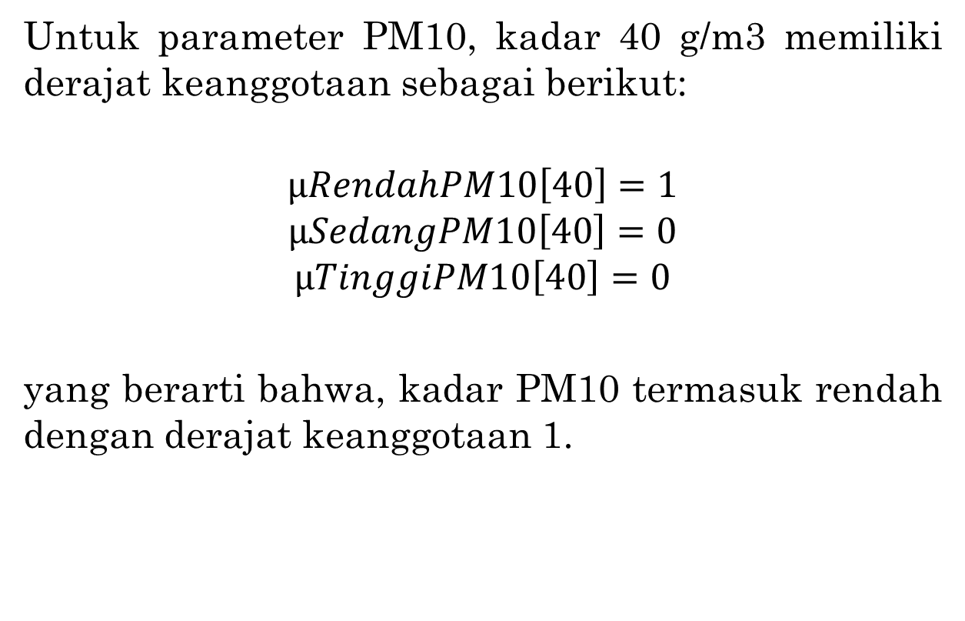
Untuk parameter PM10, kadar 40 g/m3 memiliki derajat keanggotaan sebagai berikut:
$$µRendahPM10\left[40\right]=1$$
$$µSedangPM10\left[40\right]=0$$
$$µTinggiPM10\left[40\right]=0$$
yang berarti bahwa, kadar PM10 termasuk rendah dengan derajat keanggotaan 1.

Slide 20
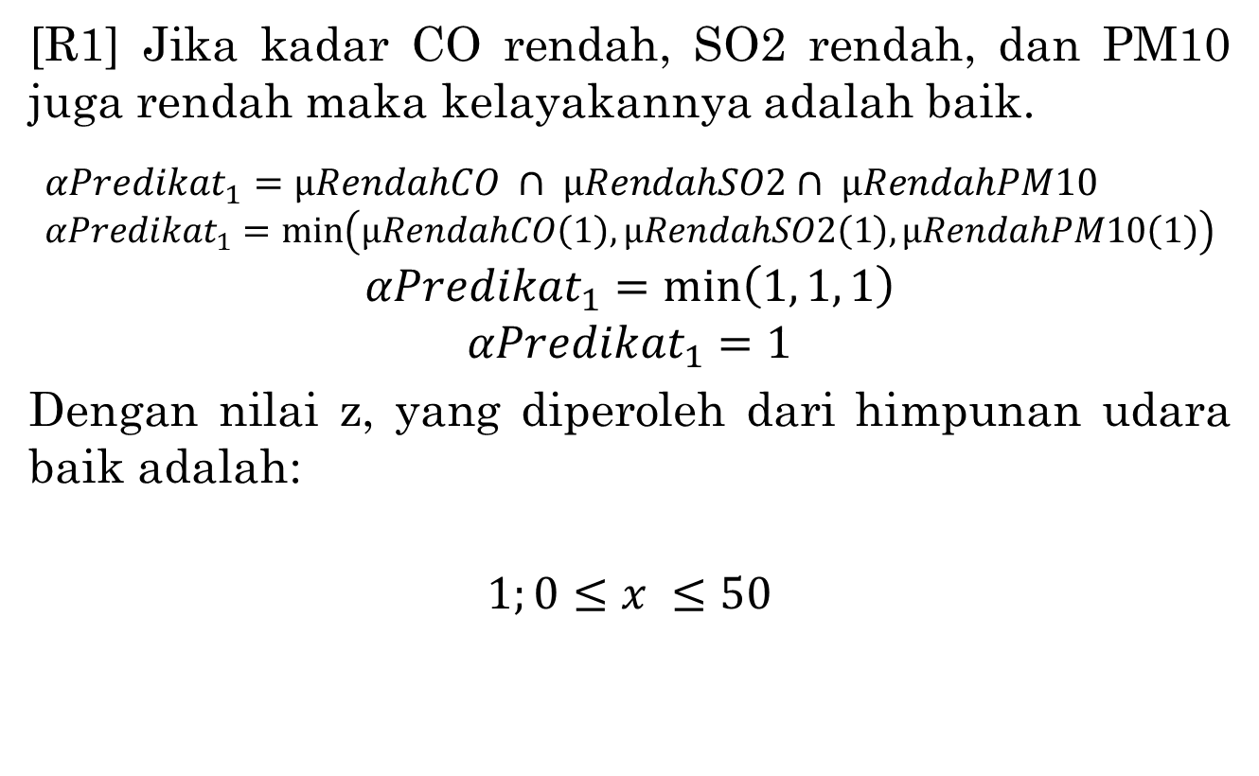
[R1] Jika kadar CO rendah, SO2 rendah, dan PM10 juga rendah maka kelayakannya adalah baik.
$${αPredikat}_{1}=µRendahCO ∩ µRendahSO2∩ µRendahPM10 \\ {αPredikat}_{1}=\min\left(µRendahCO\left(1\right), µRendahSO2\left(1\right), µRendahPM10\left(1\right)\right)$$
$${αPredikat}_{1}=\min\left(1, 1, 1\right)$$
$${αPredikat}_{1}=1$$
Dengan nilai z, yang diperoleh dari himpunan udara baik adalah:
$$1;0≤x ≤50$$

Slide 21
TERIMAKASIH

Slide 22
https://nugrahiniwijayanti.wordpress.com/2010/03/03/gas-beracun-co-co2-no-no2-so-dan-so2-yang-merusak-kesehatan-manusia/
http://ilmulingkungan.com/jenis-polutan-pencemar-udara-beserta-dampaknya/
http://www.kesehatankerja.com/carbon%20monoxide%20poisoning.htm
http://eprints.polsri.ac.id/1800/3/BAB%20II.pdf
Jurnal Skripsi Analisis Kualitas Udara Pada Kawasan Terminal Daya Di Kota Makassar, Universitas Hasanudin

Slide 23
https://putraprabu.wordpress.com/2008/12/30/dampak-sulfur-oksida-sox-terhadap-kesehatan/
Fardiaz, Polusi Air dan Udara, 1992
Soemirat, Epidemiologi Lingkungan, 2002
Wardhana, Dampak Pencemaran Lingkungan, 2001
http://iku.menlhk.go.id
Keputusan Kepala Bapedal No. 107 Tahun 1997 Tentang : Perhitungan Dan Pelaporan Serta Informasi Indeks Standar Pencemar Udara

